Slide 1

Como você chega?
🙄
1
Boas-vindas!
🫠
2
Agora você faz parte da maior comunidade de aprendizagem online e ao vivo da América Latina!
😄
3

Slide 2
Esta aula será
gravada
Notes:
Colocar todas las clases.

Slide 3
Resumo
da última aula
Criação de arquivos HTML
Estrutura e Tags do HTML
Como inspecionar elementos na Web
Notes:
Obligatoria siempre. Completar el resumen con palabras claves de lo visto. En caso de cerrar con el “mapa de conceptos” se puede sacar.

Slide 4
Perguntas?
Notes:
Obligatoria. Se sugiere ubicar al finalizar la explicación de algún tema, para abrir formalmente el espacio de preguntas y ordenar la interacción.

Slide 5
Aula 03. Desenvolvimento Web
GIT
Notes:
Obligatoria siempre

Slide 6

Objetivos da aula
Conhecer e instalar o Git.
Aprender como utilizar o terminal.
Usar os comandos básicos do Git.
Criar repositório e fazer commit.
Notes:
Obligatoria siempre. Indican aquello que se pretende que el estudiante logre con la clase. Recuerda que se enuncian en principio con el verbo en infinitivo delante (por ejemplo: “Comprender…”, “Analizar…”, “conocer…”, etc). Se debe destacar en negrita el verbo. Los objetivos deben ser concretos, medibles y coherentes con los contenidos.

Slide 7
GIT
Notes:
Obligatoria. Se sugiere ubicar al finalizar la explicación de algún tema, para abrir formalmente el espacio de preguntas y ordenar la interacción.

Slide 8



O que é git?
Git é um sistema de controle de versões gratuito e de código aberto, desenvolvido para manipular de pequenos a grandes projetos de maneira rápida e eficaz.
Entende-se como controle de versões todas as ferramentas que nos permitem fazer modificações no nosso projeto e registrar as alterações realizadas em um arquivo ou conjunto de arquivos ao longo do tempo.
Fonte: https://git-scm.com/book/es/v1/
Notes:
Usar para slides de texto e imagen. Si no alcanza, no sobrecargar, usar otra con el mismo título para indicar que continúa el mismo módulo.

Slide 9
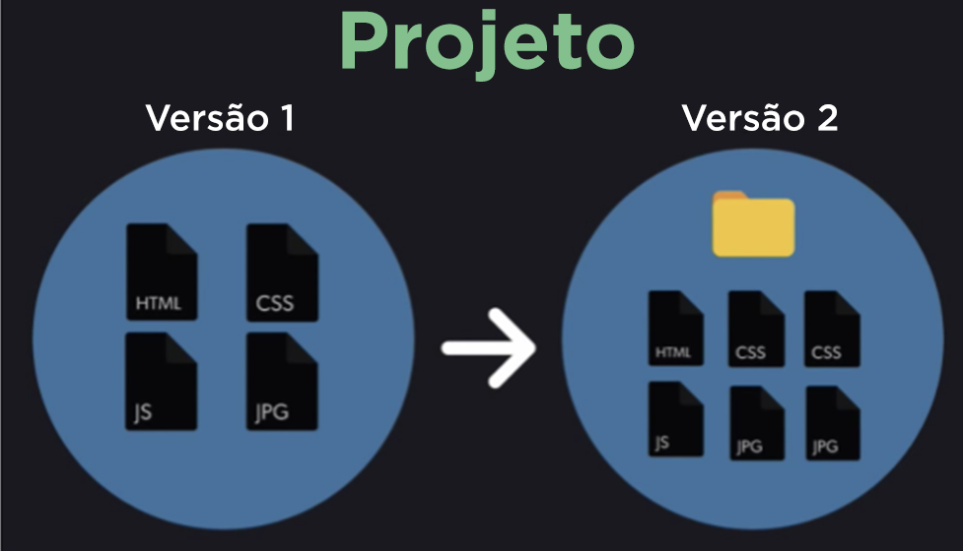
O que é GIT?
Notes:
Usar para slides de sólo texto con categorías.

Slide 10
O que é GIT?
Com o GIT, podemos ir para versões anteriores, muito útil para localizar erros e para a organização.
Versão 1
Versão 2
Versão 3
Notes:
Usar para slides de sólo texto con categorías.

Slide 11
GIT: os 3 estágios
1º estágio (no qual trabalhamos)
"preparamos as caixas”.
Working directory
git add
2º estágio (arquivos prontos) “acrescentamos as caixas prontas”.
Staging area
git commit
3º estágio (registro de todos os arquivos) “lote pronto”.
Repository
Notes:
Se puede usar para comenzar o finalizar la clase, según sea más conveniente. La información de este slide es de relleno.
Recurso: Mapa conceptual de flujo
Muestra rápidamente los contenidos de la clase y cómo se relacionan. Ayuda a los estudiantes a evitar “perderse” durante la clase, al avanzar en un sentido lineal una diapositiva tras otra.
Sugerencia: -También se pueden mostrar con un menor énfasis o colores apagados, aquellos contenidos de clases anteriores y que se vinculen con la actual.
-Resaltar con color los temas que se abordan en la clase.
Colores
Categorías principales: Pleno en #27282d con texto en blanco.
Categorías secundarias (o a destacar): Pleno en #393b43 con texto en blanco.
Categorías terciarias: Borde en #393b43 con texto en #222222.

Slide 12
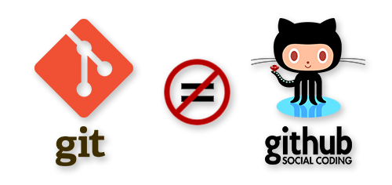
O que é github?
👉 Git é um dos sistemas de controle de versões mais populares entre os desenvolvedores.
👉 Parte de sua popularidade se deve ao GitHub, um excelente serviço de hospedagem de repositórios de software com este sistema.
Notes:
Git é um dos sistemas de controle de versões mais populares entre os desenvolvedores. E parte de sua popularidade se deve ao GitHub, um excelente serviço de hospedagem de repositórios de software com este sistema, que, longe de se reduzir a esta funcionalidade, hoje em dia oferece um conjunto de características muito úteis para o trabalho em equipe.
Não à toa, é o serviço escolhido por projetos de software livre como jQuery, Reddit, Sparkle, Curl, Ruby on Rails, Node.js, ClickToFlash, Erlang/OTP, CakePHP, Redis e muitos outros. Ale´m disso, algumas das grandes empresas da Internet, como o Facebook, hospeda aí suas criações públicas, como o SDK, livrarias, exemplos etc.

Slide 13
Instalação e configuração do GIT
Notes:
Obligatoria. Se sugiere ubicar al finalizar la explicación de algún tema, para abrir formalmente el espacio de preguntas y ordenar la interacción.

Slide 14

INSTALAÇÃO E CONFIGURAÇÃO DO GIT
Vamos começar do começo. Você tem que instalá-lo.
Você pode obtê-los de várias maneiras. As duas principais são instalá-lo a partir de um código fonte ou instalar um pacote existente para a sua plataforma.
Vamos fazer juntos!
Notes:
Usar para slides de texto e imagen. Si no alcanza, no sobrecargar, usar otra con el mismo título para indicar que continúa el mismo módulo.

Slide 15
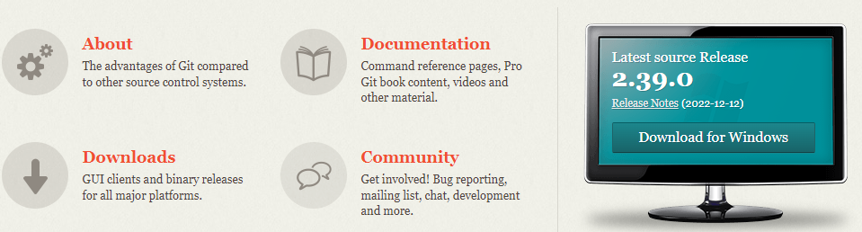
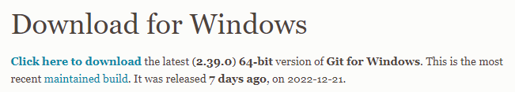
INSTALAÇÃO DO GIT?
👉 Acesse https://git-scm.com/ e faça o download do pacote de instalação “download for Windows” (ou, se tiver outro sistema operacional, será Mac ou Linux).
Notes:
Usar para slides de sólo texto con categorías.

Slide 16
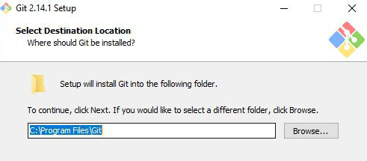
INSTALAÇÃO DO GIT?
👉 Agora execute o arquivo baixado e escolha a pasta onde ficarão os arquivos do Git.
Notes:
Usar para slides de sólo texto con categorías.

Slide 17
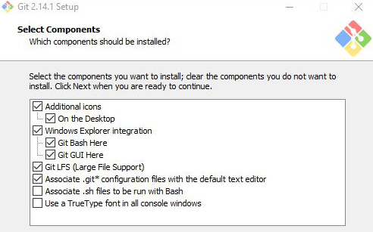
INSTALAÇÃO DO GIT?
👉 Selecione também o Git Bash, que é um terminal que também podemos utilizar para executar os comandos.
Notes:
Usar para slides de sólo texto con categorías.

Slide 18
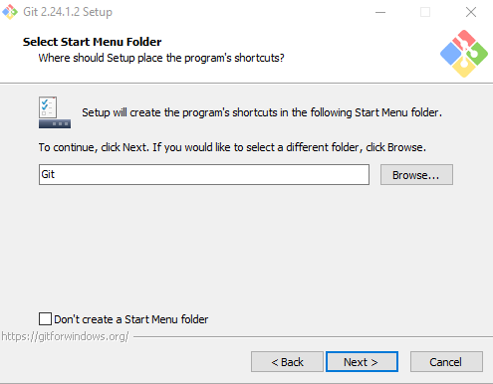
INSTALAÇÃO DO GIT?
👉 Continue clicando em “Next”.
Notes:
Usar para slides de sólo texto con categorías.

Slide 19
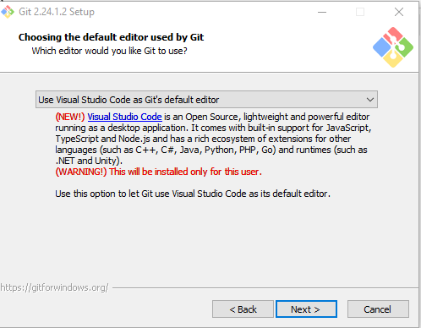
INSTALAÇÃO DO GIT?
👉 Nesta tela, selecione na lista “Use Visual Studio Code as Git’s default editor”
Notes:
Usar para slides de sólo texto con categorías.

Slide 20
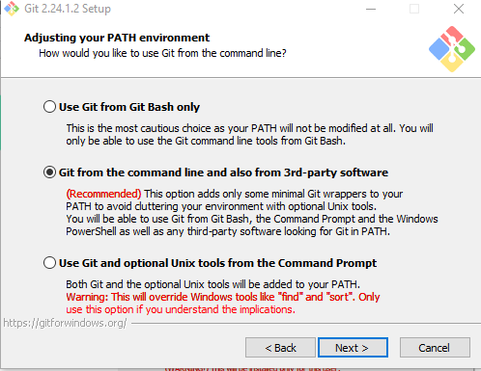
INSTALAÇÃO DO GIT?
👉 Clique em “Next” até finalizar a instalação, deixando as configurações faltantes.
Notes:
Usar para slides de sólo texto con categorías.

Slide 21
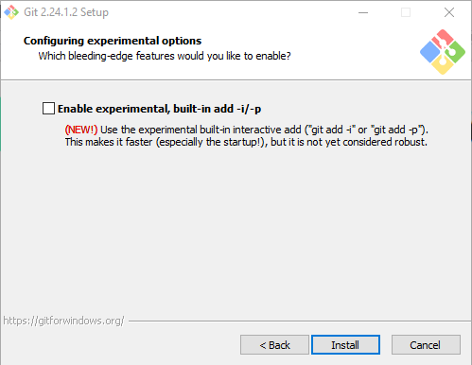
INSTALAÇÃO DO GIT?
👉 Finalmente aparecerá o botão “Install”.
Notes:
Usar para slides de sólo texto con categorías.

Slide 22
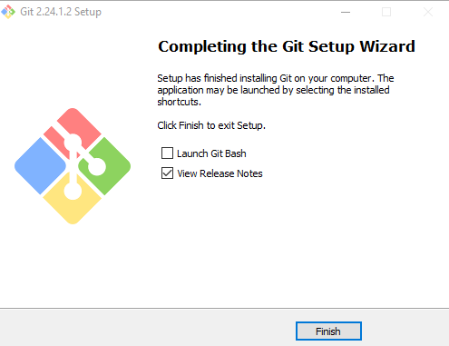
INSTALAÇÃO DO GIT?
👉 Instalação finalizada.
Notes:
Usar para slides de sólo texto con categorías.

Slide 23

Notes:
Usar para slides de imagen completa.

Slide 24
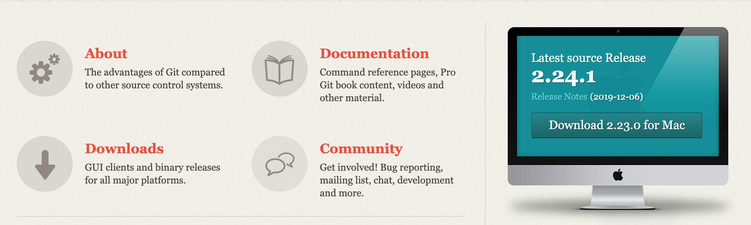


INSTALAÇÃO DO GIT (MAC)
👉 Acesse https://git-scm.com/ e faça o download do pacote de instalação “download (n.º da versão) for Mac” (ou, se tiver outro sistema operacional, será Windows ou Linux).

Slide 25
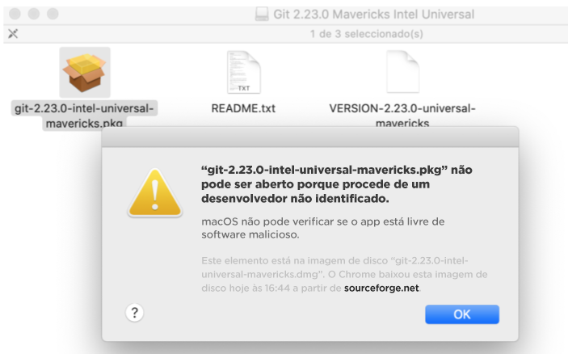
INSTALAÇÃO DO GIT (MAC)
👉 É possível que essa pop-up de segurança apareça quando tentar executar o arquivo baixado.

Slide 26
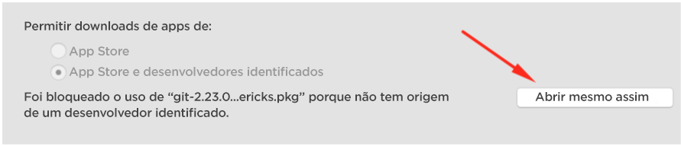
INSTALAÇÃO DO GIT (MAC)
👉 Vá para “Preferências do sistema” → “Segurança” e encontrará o seguinte. Clique em “Abrir mesmo assim.”

Slide 27
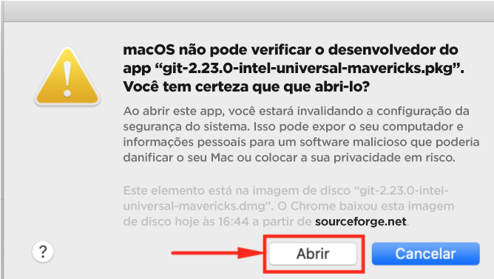
INSTALAÇÃO DO GIT (MAC)
👉 Mas uma caixa de diálogo. Clique em “Abrir”.

Slide 28
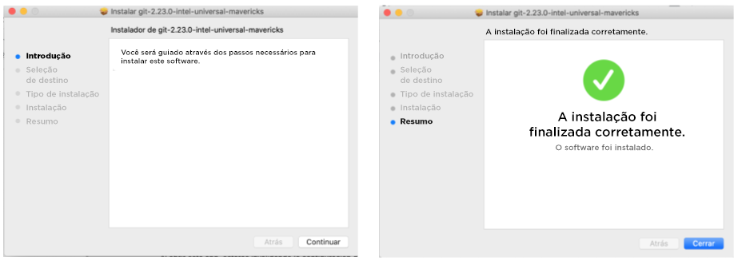
INSTALAÇÃO DO GIT (MAC)
👉 Instalado, clique em Continuar até aparecer “A instalação está completa”.

Slide 29
Vamos começar com o GIT
Notes:
Obligatoria. Se sugiere ubicar al finalizar la explicación de algún tema, para abrir formalmente el espacio de preguntas y ordenar la interacción.

Slide 30
COMO ACESSAR O TERMINAL?
Para abrir a linha de comandos do Windows ou o símbolo do sistema, basta ir para Início > Executar ou Pesquisar > CMD.exe, e o nosso terminal se abrirá.
Para acessar o terminal do Mac OS, clique no ícone "Finder" situado no Dock, depois selecione "Aplicativos > Utilidades" e, finalmente, dê um duplo clique no ícone "Terminal".
Notes:
Git é um dos sistemas de controle de versões mais populares entre os desenvolvedores. E parte de sua popularidade se deve ao GitHub, um excelente serviço de hospedagem de repositórios de software com este sistema, que, longe de se reduzir a esta funcionalidade, hoje em dia oferece um conjunto de características muito úteis para o trabalho em equipe.
Não à toa, é o serviço escolhido por projetos de software livre como jQuery, Reddit, Sparkle, Curl, Ruby on Rails, Node.js, ClickToFlash, Erlang/OTP, CakePHP, Redis e muitos outros. Ale´m disso, algumas das grandes empresas da Internet, como o Facebook, hospeda aí suas criações públicas, como o SDK, livrarias, exemplos etc.

Slide 31
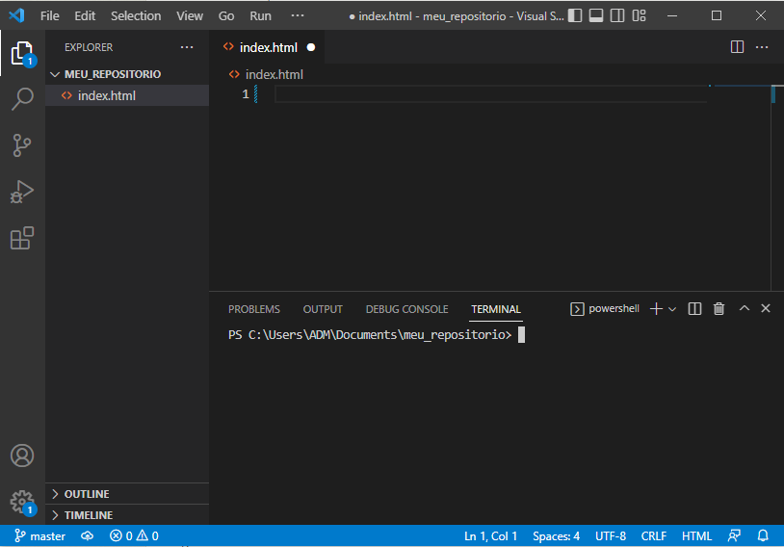
TERMINAL NO VS CODE
Caso prefira, também podemos usar o terminal dentro do VS Code
Vá em Visualizar (View) -> Terminal

Slide 32
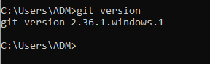
VERIFICANDO A VERSÃO DO GIT
Escreva git --version e pressione Enter.
Notes:
Usar para slides de sólo texto con categorías.

Slide 33
Configurando o git pela primeira vez
Sua identidade
A primeira coisa que você deve fazer quando instalar o Git é criar o seu nome de usuário e endereço de e-mail. Isso é importante porque as confirmações de alterações (commits) no Git usam essa informação, e ela é introduzida de maneira imutável nos commits que você envia.
Notes:
Git é um dos sistemas de controle de versões mais populares entre os desenvolvedores. E parte de sua popularidade se deve ao GitHub, um excelente serviço de hospedagem de repositórios de software com este sistema, que, longe de se reduzir a esta funcionalidade, hoje em dia oferece um conjunto de características muito úteis para o trabalho em equipe.
Não à toa, é o serviço escolhido por projetos de software livre como jQuery, Reddit, Sparkle, Curl, Ruby on Rails, Node.js, ClickToFlash, Erlang/OTP, CakePHP, Redis e muitos outros. Ale´m disso, algumas das grandes empresas da Internet, como o Facebook, hospeda aí suas criações públicas, como o SDK, livrarias, exemplos etc.

Slide 34
Configurando o git pela primeira vez
1
2
3
Utilize um nome de usuário que se lembre facilmente e o e-mail que irá usar no Github na próxima aula.
Crie o nome com o comando:
git config --global user.name "Nome Sobrenome".
Defina o e-mail que irá usar com o comando:
git config --global user.email johndoe@example.com

Slide 35
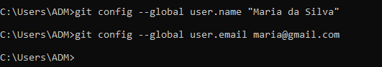
CONFIGURANDO O GIT PELA 1ª VEZ
Para verificar se a configuração foi feita de forma correto use o comando:
git config --list
Notes:
Usar para slides de sólo texto con categorías.

Slide 36
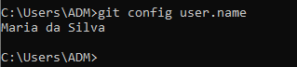
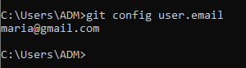
VERIFICANDO A SUA CONFIGURAÇÃO
Você também pode verificar que valor a chave-nome tem no Git executando: git config user.name
Você pode consultar da mesma maneira user.email
Notes:
Usar para slides de sólo texto con categorías.

Slide 37
Resumo
Você precisa ter um conhecimento básico do que é o Git.
Também precisa ter uma versão do Git configurada com a sua identidade funcionando no seu sistema.
Chegou a hora de aprender alguns fundamentos do Git.
Notes:
Obligatoria siempre. Completar el resumen con palabras claves de lo visto. En caso de cerrar con el “mapa de conceptos” se puede sacar.

Slide 38
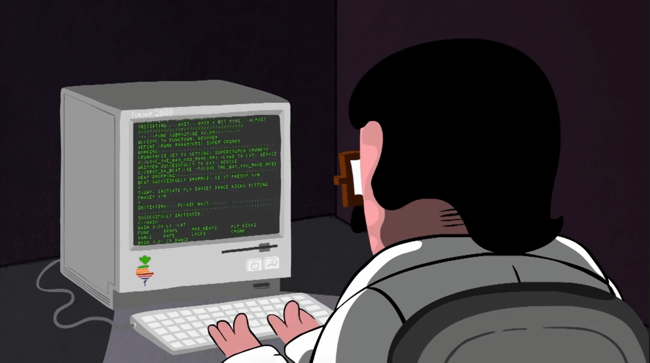
ATENÇÃO!
Garanta que esteja tudo funcionando!
Em todas as próximas aulas usaremos o GIT.
Notes:
Enlazar video correspondiente

Slide 39
Perguntas?
Notes:
Obligatoria. Se sugiere ubicar al finalizar la explicación de algún tema, para abrir formalmente el espacio de preguntas y ordenar la interacción.

Slide 40

☕
Break
5 minutos e voltamos!
Notes:
Obligatoria siempre. A la hora del Break, entre 5 y 10 minutos. Considerar ubicar este espacio en un momento adecuado de la clase. Al volver, mostrar los resultados de la pregunta del anterior slide y generar un breve intercambio.

Slide 41

☕
Break
10 minutos e voltamos!
Notes:
Obligatoria siempre. A la hora del Break, entre 5 y 10 minutos. Considerar ubicar este espacio en un momento adecuado de la clase. Al volver, mostrar los resultados de la pregunta del anterior slide y generar un breve intercambio.

Slide 42
CRIANDO REPOSITÓRIOS

Slide 43

Para lembrar
O QUE É UM REPOSITÓRIO?
👉 Um repositório é um espaço centralizado onde se armazena, organiza, mantém e divulga informação.
👉 Será “a pasta” ou espaço na qual você guardará o seu projeto, para depois compartilhá-lo com a equipe por meio de um repositório na nuvem, por exemplo, no Github.

Slide 44
GIT INIT
Este comando é usado para criar um novo repositório no Git. Cria um repositório de maneira local e fará isso na pasta na qual estejamos posicionados.
🚀
Por exemplo...

Slide 45
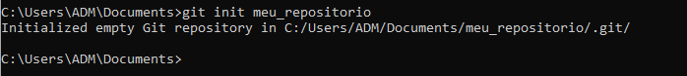
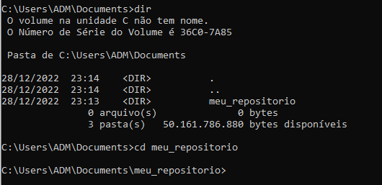
GIT INIT
Vou para a pasta na qual quero criar o meu projeto e inicio o projeto com o nome que quero dar ao meu repositório.
Use o comando “dir” para verificar se o repositório foi criado e depois com o comando “cd” entre na pasta do repositório.
Notes:
Se for necessário, sugerimos exibi-lo diretamente no editor de texto, assim os/as aluno(as) verão como o código vai sendo escrito.

Slide 46
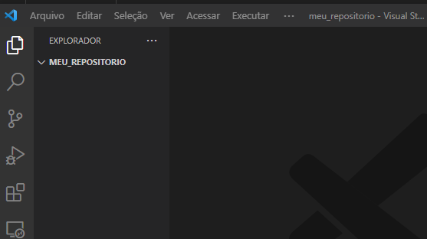
GIT INIT
Já vimos como inicializar um repositório localmente utilizando o git init. Agora vamos criar os arquivos que vamos usar nesse repositório.
Vamos para VS Code:
🔍 Primeiro, buscamos o repositório criado.
Notes:
Se for necessário, sugerimos exibi-lo diretamente no editor de texto, assim os/as aluno(as) verão como o código vai sendo escrito.

Slide 47
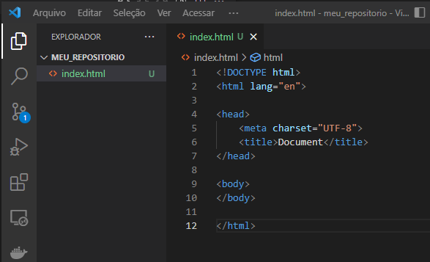
GIT INIT
🙌 Depois, criamos um arquivo index.html que será salvo no repositório.
Notes:
Se for necessário, sugerimos exibi-lo diretamente no editor de texto, assim os/as aluno(as) verão como o código vai sendo escrito.

Slide 48
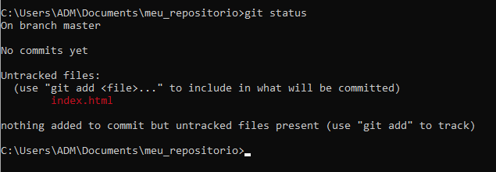
GIT STATUS
👀 Vamos para o terminal e, com o git status, verificamos o status do nosso repositório.
Notes:
Se for necessário, sugerimos exibi-lo diretamente no editor de texto, assim os/as aluno(as) verão como o código vai sendo escrito.

Slide 49
GIT: Lembram dos 3 estágios
Estamos aqui com o index.html criado.
Working directory
git add
Staging area
git commit
Repository
Notes:
Se puede usar para comenzar o finalizar la clase, según sea más conveniente. La información de este slide es de relleno.
Recurso: Mapa conceptual de flujo
Muestra rápidamente los contenidos de la clase y cómo se relacionan. Ayuda a los estudiantes a evitar “perderse” durante la clase, al avanzar en un sentido lineal una diapositiva tras otra.
Sugerencia: -También se pueden mostrar con un menor énfasis o colores apagados, aquellos contenidos de clases anteriores y que se vinculen con la actual.
-Resaltar con color los temas que se abordan en la clase.
Colores
Categorías principales: Pleno en #27282d con texto en blanco.
Categorías secundarias (o a destacar): Pleno en #393b43 con texto en blanco.
Categorías terciarias: Borde en #393b43 con texto en #222222.

Slide 50
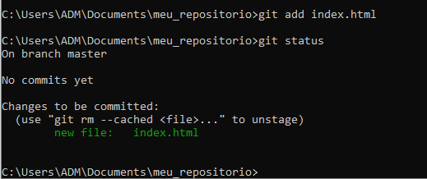
GIT ADD
Agora é preciso adicionar o(s) arquivo(s) no Staging Area.
No nosso caso, para o index.html, vamos usar o comando git add + o nome do arquivo, que permite anexar o arquivo para depois fazer o upload para o repositório.
Também é possível usar o git add ., que anexa todos os arquivos novos.
Para verificar se funcionou, utilizamos novamente o git status.
Notes:
Para adicionar o(s) arquivo(s) no Staging Area vamos usar o comando add, que podemos verificar se funcionou, novamente, com o git status.
Agora, em verde, está indicado que temos um arquivo pronto para fazer um commit no nosso repositório. Enquanto não fizermos um commit, o nosso arquivo permanecerá no “limbo” no estágio Ready, exatamente antes de enviar o nosso arquivo para o nosso repositório.

Slide 51
GIT: Lembram dos 3 estágios
Working directory
git add
Estamos aqui com o index.html anexado.
Staging area
git commit
Repository
Notes:
Se puede usar para comenzar o finalizar la clase, según sea más conveniente. La información de este slide es de relleno.
Recurso: Mapa conceptual de flujo
Muestra rápidamente los contenidos de la clase y cómo se relacionan. Ayuda a los estudiantes a evitar “perderse” durante la clase, al avanzar en un sentido lineal una diapositiva tras otra.
Sugerencia: -También se pueden mostrar con un menor énfasis o colores apagados, aquellos contenidos de clases anteriores y que se vinculen con la actual.
-Resaltar con color los temas que se abordan en la clase.
Colores
Categorías principales: Pleno en #27282d con texto en blanco.
Categorías secundarias (o a destacar): Pleno en #393b43 con texto en blanco.
Categorías terciarias: Borde en #393b43 con texto en #222222.

Slide 52
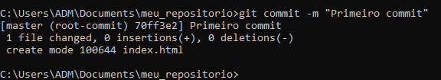
GIT COMMIT
Uma vez que os nossos arquivos estejam na Staging Area, devemos passá-los para o nosso repositório local. E, para isso, devemos usar o git commit, que é o comando que vai nos permitir enviar os nossos arquivos para o repositório que foi criado.
O comando é o seguinte:
git commit -m “Comentário sobre o que se trata as modificações”.
Notes:
Adicionamos os nossos index.html. Então cumprimos as 3 etapas do Git:
Criamos o nosso index.html dentro do Working Directory.
Com o comando add, adicionamos à Staging Area.
E, por último, enviamos o arquivo index.html para o nosso repositório Git Directory com o comando commit -m (mensagem).

Slide 53
GIT: Lembram dos 3 estágios
Working directory
git add
Staging area
git commit
Estamos aqui com o index.html dentro do repositório.
Repository

Slide 54
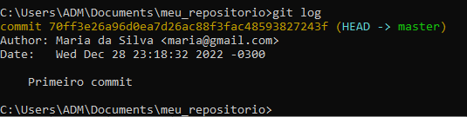
GIT LOG
Com o git log, podemos ver os logs (histórico) do que
aconteceu no repositório.
Notes:
Adicionamos os nossos index.html. Então cumprimos as 3 etapas do Git:
Criamos o nosso index.html dentro do Working Directory.
Com o comando add, adicionamos à Staging Area.
E, por último, enviamos o arquivo index.html para o nosso repositório Git Directory com o comando commit -m (mensagem).

Slide 55

GIT LOG: LISTAR COMMITS
Com o git podemos visualizar todos commits.
Lembre que, ao fazer alterações, adicioná-las e efetivá-las, cria-se um histórico dessas alterações, os logs.
A possibilidade de verificar todos os commit que foram feitos é uma vantagem dos controladores de versões, que permitem visualizar códigos anteriores e, se houver um problema, facilitar sua identificação.

Slide 56
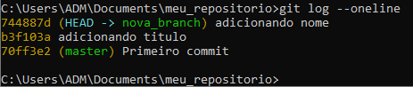
GIT LOG: LISTAR COMMITS
Para ver os commits realizados em uma só linha podemos usar o comando git log --oneline.
São listadas todas as alterações que foram realizadas no index.html.
Notes:
Se for necessário, sugerimos exibi-lo diretamente no editor de texto, assim os/as aluno(as) verão como o código vai sendo escrito.

Slide 57

ATIVIDADE EM SALA
Para Praticar
Descrição da atividade.
Crie um novo repositório com o git
Crie um novo arquivo index.html (vazio) e faça o commit
Insira informações básicas no body do seu html e faça outro commit
Crie uma nova página .html para o seu projeto (ex: produtos, contatos, sobre...) e faça um novo commit
Liste todos os commits que foram feitos
Duração: 20 minutos
Notes:
Usar para las subsiguientes slides de Actividades en clase.

Slide 58
Resumo
git init: indicar que nesse diretório, onde executamos o comando, será criado um repositório para ser usado com o GIT.
git status: para verificar o status do nosso repositório.
git add .: adicionar todos os arquivos criados, modificados ou eliminados ao estágio 2 (Staging area).
git commit -m “Mensagem”: envio das alterações para o repositório, no estágio 3.
git log --oneline: para visualizar os commits realizados.
Notes:
Existem muitos sistemas de controle de versões. O Git é um deles e o mais aceito pela comunidade de desenvolvedores.
Graças ao sistema de controle de versões, o nosso sistema está a salvo.
Com o Git, podemos ir a qualquer estágio do nosso projeto a qualquer momento.

Slide 59
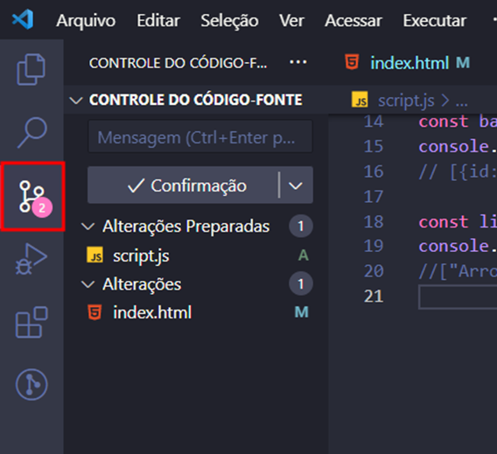
GIT NO VS CODE
Abra seu repositório no VS Code
No canto superior esquerdo, temos um ícone que nos permite trabalhar com o Git de uma forma visual dentro do VS Code
Ao clicar sobre ele vemos todas as alterações que foram feitas no projeto e estão no 1º estágio (Alterações)
Clicando no ícone + em cada arquivo, enviamos eles para o 2º estágio (Alterações Preparadas)
Para fazer o commit, basta escrever a mensagem no campo superior e apertar o botão “Confirmação”. Assim, todos os arquivos que estiverem em “Alterações Preparadas” serão enviados para o Repositório, no 3º estágio
Notes:
Existem muitos sistemas de controle de versões. O Git é um deles e o mais aceito pela comunidade de desenvolvedores.
Graças ao sistema de controle de versões, o nosso sistema está a salvo.
Com o Git, podemos ir a qualquer estágio do nosso projeto a qualquer momento.

Slide 60
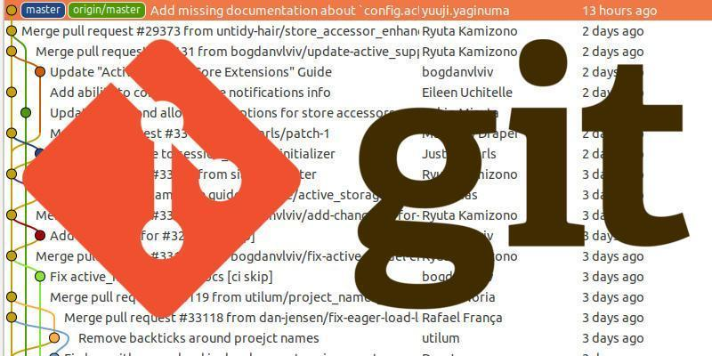
FERRAMENTAS GRÁFICAS PARA USAR O GIT
Git-gui
GitHub Desktop
GitKraken
SmartGit
SourceTree
Notes:
Existem muitos sistemas de controle de versões. O Git é um deles e o mais aceito pela comunidade de desenvolvedores.
Graças ao sistema de controle de versões, o nosso sistema está a salvo.
Com o Git, podemos ir a qualquer estágio do nosso projeto a qualquer momento.

Slide 61
Perguntas?
Notes:
Obligatoria. Se sugiere ubicar al finalizar la explicación de algún tema, para abrir formalmente el espacio de preguntas y ordenar la interacción.

Slide 62
Como foi a aula?
1
2
3
Que bom
Que pena
Que tal
O que foi super legal na aula e podemos sempre trazer para as próximas?
O que você acha que não funcionou bem e precisamos melhorar?
Qual sugestão deveríamos tentar em próximas aulas?
Notes:
Utilizado apenas para aulas que os estudantes não tragam dúvidas. O professor pode pedir que 3 estudantes abram o microfone e compartilhem os pontos acima ou pedir mais estudantes para que falem apenas de 1 dos pontos acima.

Slide 63
Hoje vimos:
Conhecemos o Git;
Aprendemos a usar o terminal;
Usamos os comandos básicos do Git;
Usamos o git no VS Code;
Notes:
Obligatoria siempre. Completar el resumen con palabras claves de lo visto. En caso de cerrar con el “mapa de conceptos” se puede sacar.

Slide 64

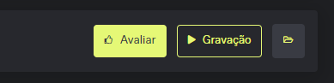

O que você achou da aula?
Deixe sua opinião!
Acesse a plataforma
Vá na aula do dia
Clique em Avaliar
Seu feedback vale pontos para o Top 10!! 😎
Notes:
Enlazar video correspondiente

Slide 65

Quer saber mais?
Tem material extra da aula no próximo slide.😉

Slide 66
QUER SABER MAIS
Materiais complementares
Referências
Documentação do git
Aprenda mais sobre o Git com um game
Notes:
Git é um dos sistemas de controle de versões mais populares entre os desenvolvedores. E parte de sua popularidade se deve ao GitHub, um excelente serviço de hospedagem de repositórios de software com este sistema, que, longe de se reduzir a esta funcionalidade, hoje em dia oferece um conjunto de características muito úteis para o trabalho em equipe.
Não à toa, é o serviço escolhido por projetos de software livre como jQuery, Reddit, Sparkle, Curl, Ruby on Rails, Node.js, ClickToFlash, Erlang/OTP, CakePHP, Redis e muitos outros. Ale´m disso, algumas das grandes empresas da Internet, como o Facebook, hospeda aí suas criações públicas, como o SDK, livrarias, exemplos etc.

Slide 67
🎓
Obrigado por estudar conosco!
Notes:
Agregar al finalizar el curso.

